Slide 1
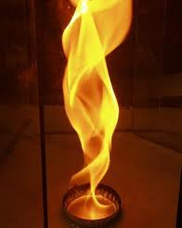
ENERGIJA PRI KEMIJSKIH REAKCIJAH
Notes:
Ogled videa Reakcije in energijske spremembe.

Slide 2
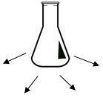
Reakcije pri katerih se energija sprošča so eksotermne reakcije.
Pri eksotermnih reakcijah se okolica segreva.
Energija se pri eksotermnih reakcijah lahko sprosti v obliki toplote, svetlobe, zvoka, električne energije …
okolica se segreva

Slide 3
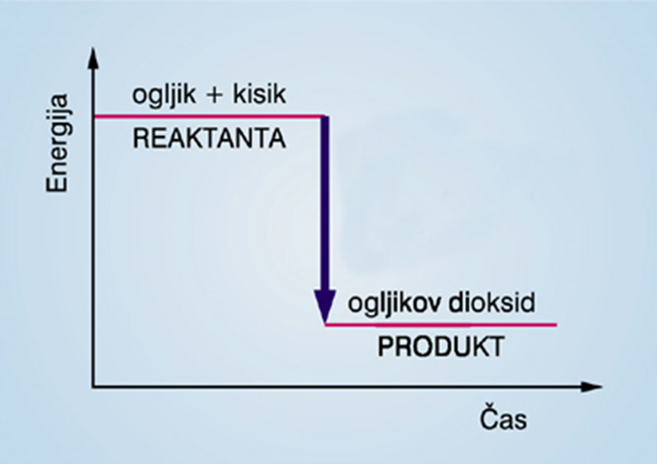
Energijski diagram eksotermne reakcije
energija, ki se pri reakciji
sprosti

Slide 4
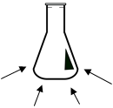
Reakcije pri katerih se energija veže so endotermne reakcije. Pri endotermnih reakcijah se okolica ohlaja.
okolica se ohlaja

Slide 5
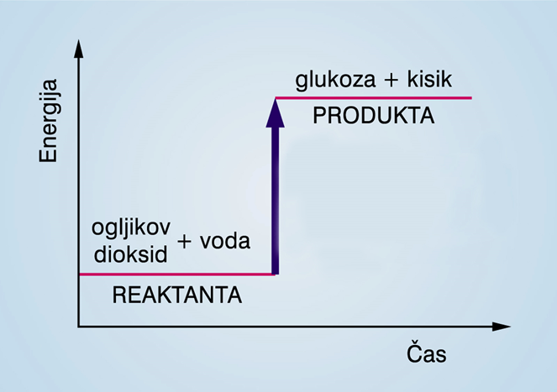
Energijski diagram endotermne reakcije
energija, ki se veže pri
reakciji

